Slide 1
Synthesizing Programs for Images using Reinforced Adversarial Learning
Authors:
Yaroslav Ganin, Tejas Kulkarni, Igor Babuschkin, S. M. Ali Eslami, Oriol Vinyals
Presented by Yifan Chen
Notes:
今天我要讲的是ICML18的一篇来自DeepMind的论文。题目是Synthesizing Programs for Images using Reinforced Adversarial Learning

Slide 2
Understanding how images are drawn
Notes:
从题目可以看出，这篇工作相比普通的按像素生成图片的主要不同是要通过readable的程序来理解图片是如何生成的

Slide 3
Understanding how images are drawn
Notes:
一个更具体的例子，是可以将一张图片分解成若干个笔画，也就是绘图的指令，从而让机械臂能一笔一笔写出来

Slide 4
Overview structure
G
D
Actor
Critic
Notes:
那么我们来看主要结构。从图片生成的角度来看这是一个很适合GAN的任务，而逐步画图、根据当前画布生成下一步骤的这个过程又是一个典型的强化学习过程。所以这篇文章将对抗神经网络中的Generator/Discriminator和RL中的Actor/Critic这两个pair相联系，得到了下一张图的结构（Note：不是这篇文章第一次提出这个联系，但最早也是他们提出的）

Slide 5
Overview structure
Notes:
这张图里，可以看到相比普通的GAN，这里的Generator是一个RL agent；而相比一般的RL过程，这里面的reward是由discriminator提供的

Slide 6
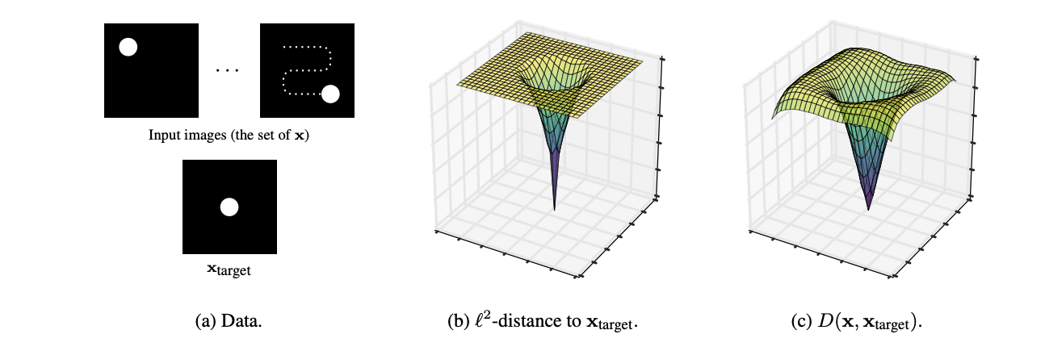
Discriminator: Why not pixel distance?
Notes:
有一个想法是为什么不直接用图片之间的像素距离而要用一个discriminator来作为agent的reward，原因是相比像素距离discriminator能提供更好的梯度性质，比如图中在圆和target相距较远时梯度也不为0

Slide 7
Discriminator: DCGAN
Notes:
首先我们来看Discriminator，Discriminator的主要任务是来分辨通过笔画生成的fake image和数据集中的real image，然后将分辨的结果作为RL过程的reward。他基本沿用了DCGAN来作为Discriminator的结构

Slide 8
Discriminator: WGAN objective
Notes:
然后他们利用Wasserstein distance来作为Loss，也就是使用WGAN objective而不是vanilla GAN的优化目标来解决梯度消失问题。

Slide 9
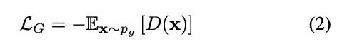
Generator: Non-differentiable
Notes:
然后我们来看Generator。一般的WGAN中的Generator的objective是这样的，但是在这个问题中通过若干步来生成图片的程序是一个离散的函数，不能简单求梯度

Slide 10
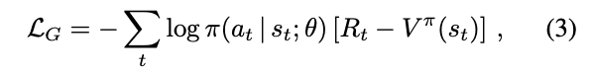
Generator: Advantage Actor-Critic
Notes:
所以他们将优化generator的过程转换成了一个强化学习问题，通过策略梯度来优化每一步的选取。这是一个典型的A2C的Loss function。

Slide 11
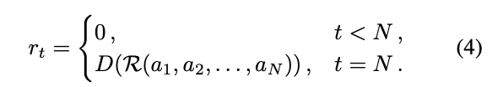
Generator: Discriminator output as reward
Notes:
而计算return所需的reward就来自于将动作渲染成图片后，Discriminator给出的与真实图片的距离

Slide 12
Generator: Policy Network
Notes:
生成策略的网络如图所示相对比较复杂，大体来说就是通过一个LSTM来记录更新内部状态，同时用这个内部状态作为种子生成下一动作的分布并采样得到下一动作

Slide 13
Optimization
Distributed learning: actor + policy learner + discriminator learner
Replay buffer: optimize discriminator at a higher rate

Slide 14
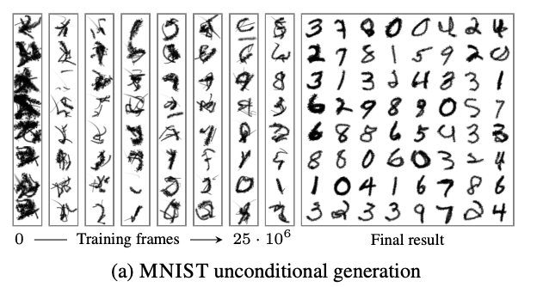
Evaluation: Unconditional

Slide 15
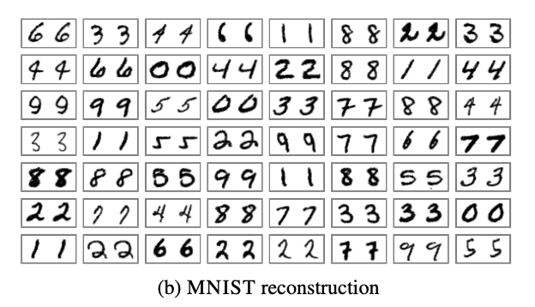
Evaluation: Reconstruction

Slide 16
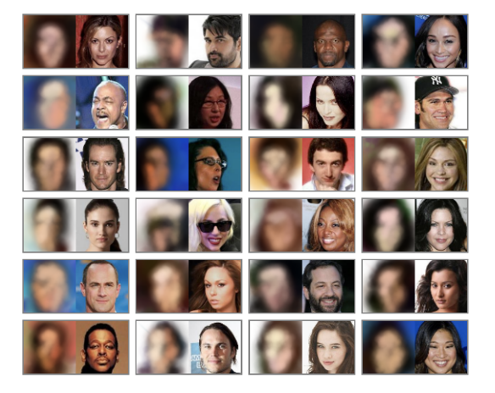
Evaluation

Slide 17
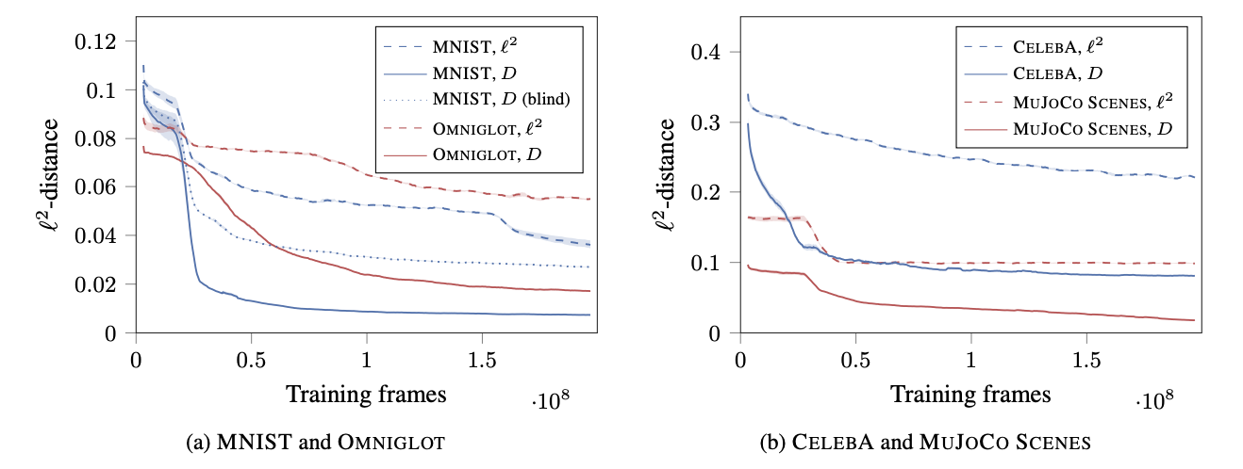
Evaluation

Slide 18
Q & A

